Slide 1

第二章:迴歸問題
報告人:陳冠穎
恩師:龍大大
書名:輕鬆學會 Google TensorFlow 2.0 人工智慧深度學習實作開發

Slide 2
Agenda
回歸問題
回歸演算法:Simple Linear Regression
Case study ：房價預測模型
關鍵問題:過擬合(Overfitting)問題
Activation Functions

Slide 3
回歸問題(Regression)
與
Simple Linear Regression
回歸演算法

Slide 4
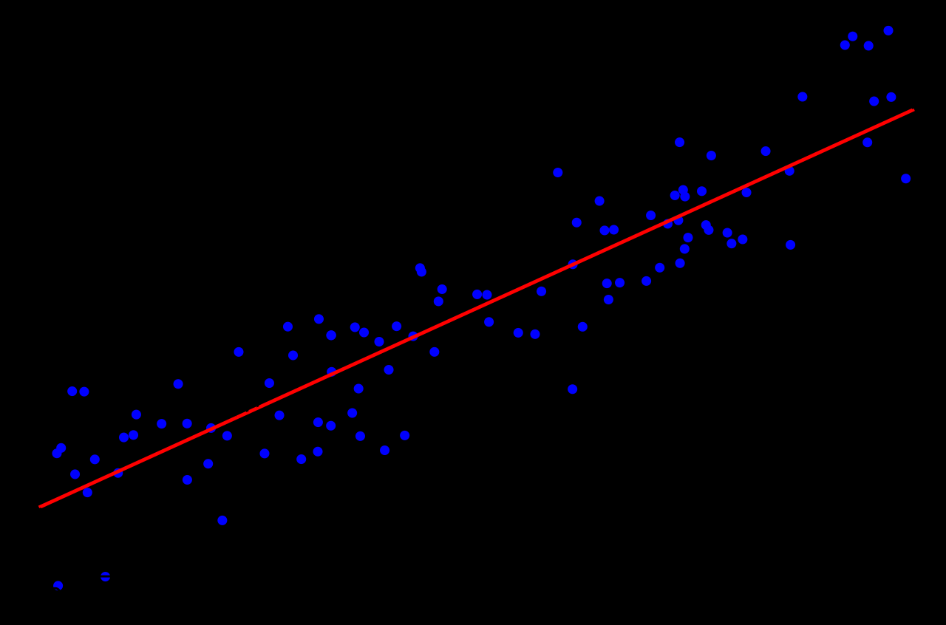

Slide 5
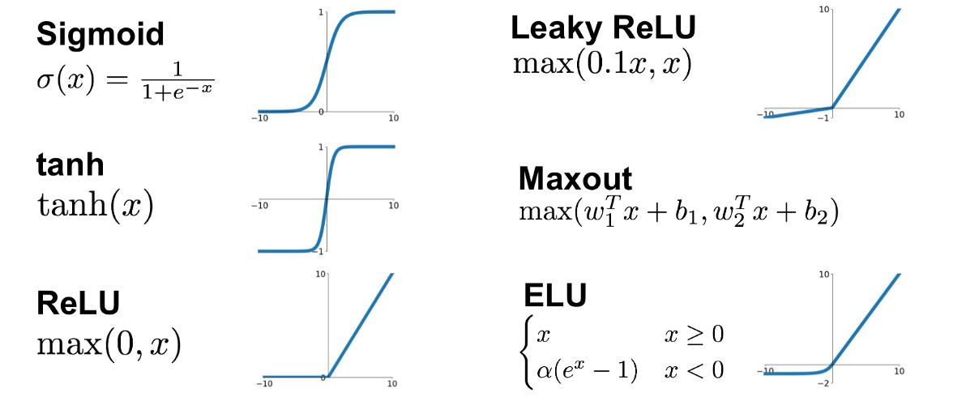
Activation Functions

Slide 6
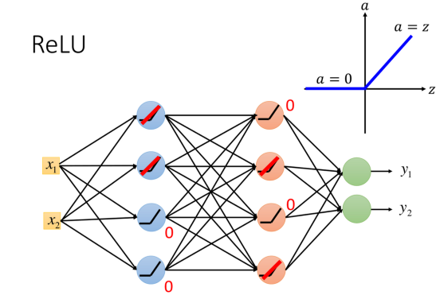
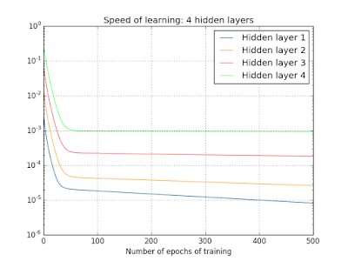
Activation Functions-ReLU
Griendt descent
梯度消失問題 (vanishing gradient problem)
ReLU的分段線性性質能有效的克服梯度消失的問題。

Slide 7
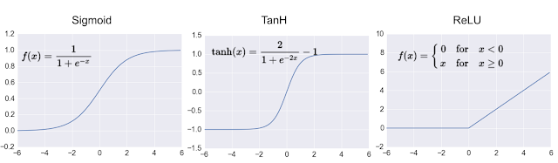
Activation Functions
常見的激勵函數選擇有 sigmoid, tanh, Relu

Slide 8
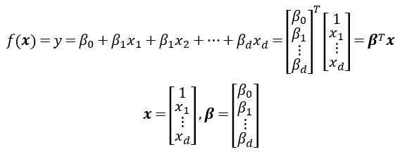

Linear Regression: Simple vs Multiple
用function並給予眾多features的權重來預測你的target的數值
βi : 為權重(weight, 也就是模型的參數)
β0 : 為截距(intercept)
Xi : 放入input(又稱自變項)
ε : 為bias(偏誤值)(也可以說是noise(噪值)
y= 反應變數(又稱應變項)

Slide 9
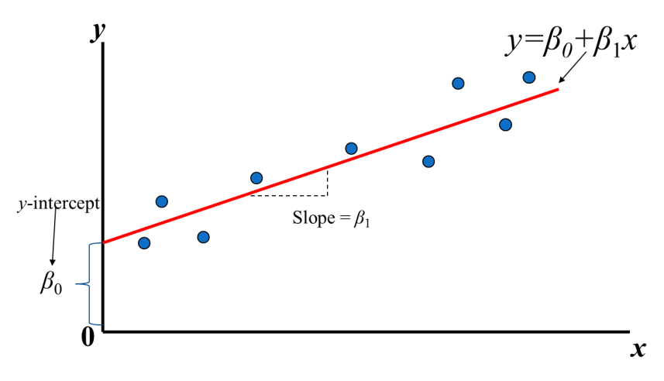
Simple Linear Regression
簡單線性回歸: y=β0+β1x
β0：截距(Intercept)，β1：斜率(Slope)

Slide 10
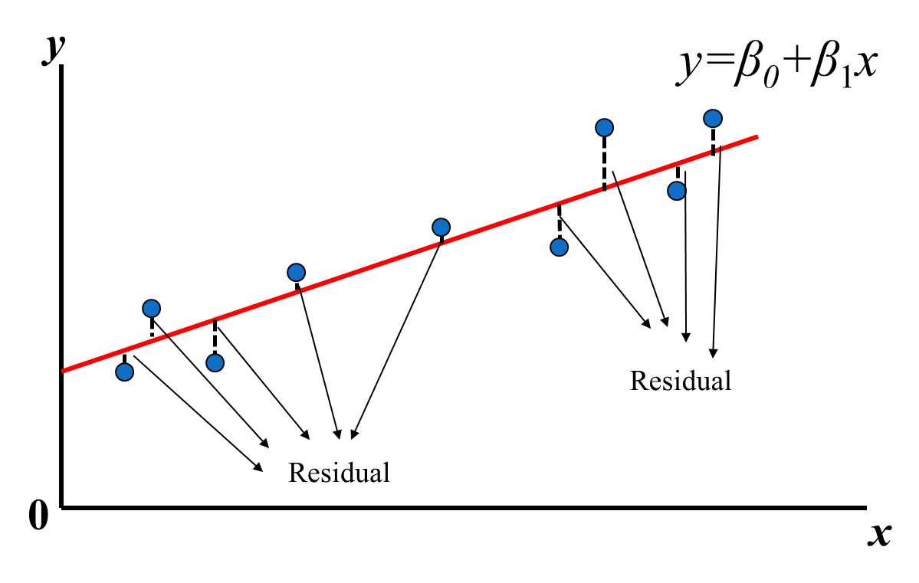
Linear Regression
回歸分析就只是在找β0和β1
真實資料還是會有誤差(error)或稱為殘差(Residual):

Slide 11
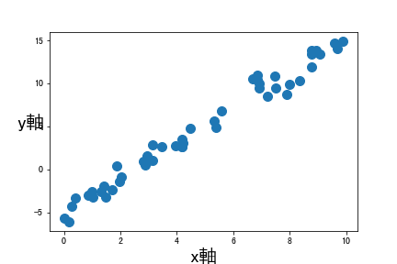
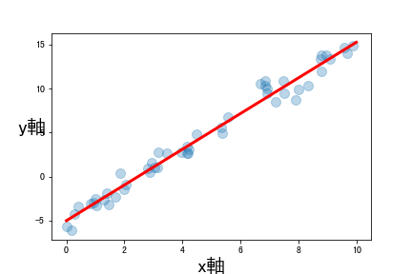
Linear Regression
預測結果為直線且越貼近中線越佳

Slide 12
Linear Regression
所以回歸分析的目標函數/損失函數(loss function)就是希望找到的模型最終的殘差越小越好

Slide 13
Case study:
房價預測模型

Slide 14
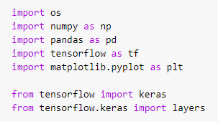
實驗一：房價預測模型
Import必要套件

Slide 15
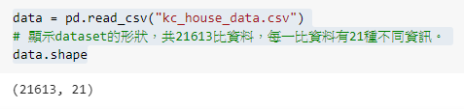

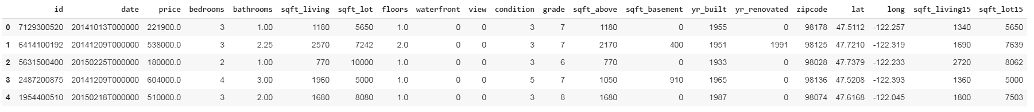
實驗一：房價預測模型
匯入csv
顯示前5行數據

Slide 16
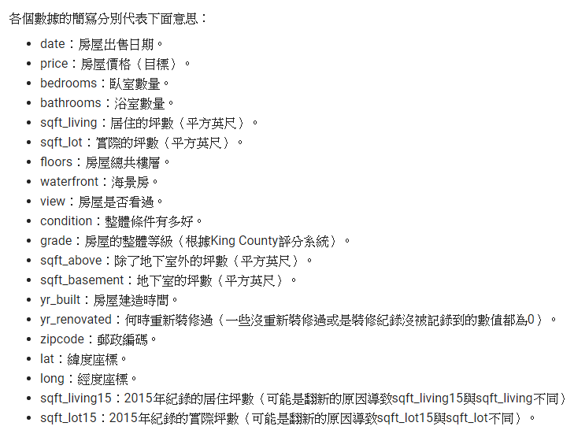
實驗一：房價預測模型
上述表格參數涵意

Slide 17
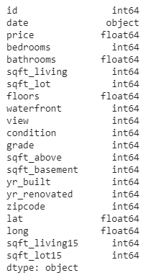
實驗一：房價預測模型
data type:object(string),booleab, integer, float and categorical.

Slide 18
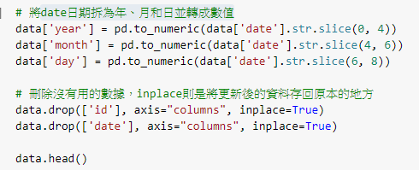
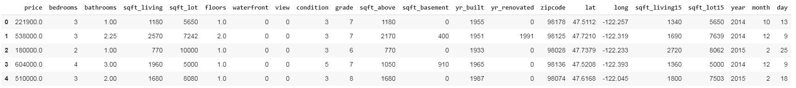
實驗一：房價預測模型
數據前處理 date日期拆為年、月和日並轉成數值

Slide 19
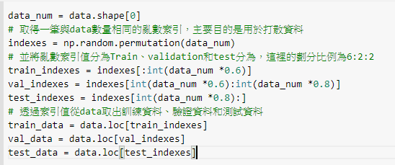
實驗一：房價預測模型
分割數據集（Dataset）：將數據集切割成三個部份
訓練數據（Training data）、驗證數據（Validation data）、測試數據（Testing data）。

Slide 20
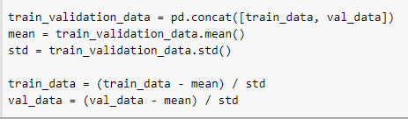


實驗一：房價預測模型
Normalization 正規化
使用標準分數(Standard Score, 又稱z-score)將數據正規化，經過z-score正規化後數據的都會聚集在0附近， 標準差為1。(x - 平均值) / 標準差
建立Numpy array格式的訓練數據
整理過後的資料共12967筆，且一筆資料有21種資訊(所以網路輸入必須為21)。

Slide 21
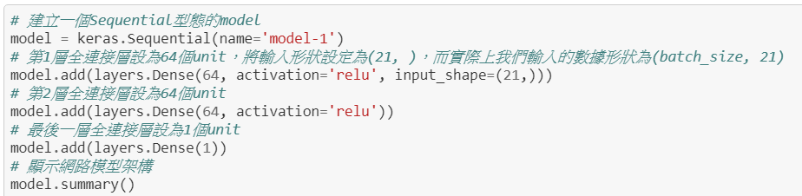
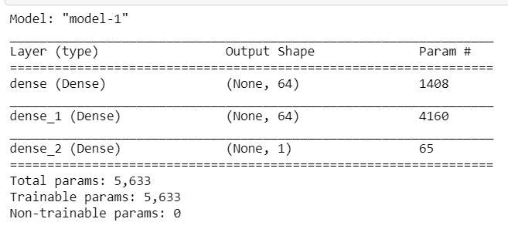
實驗一：房價預測模型
建立並訓練網路模型
這裡建構三層全連接層的網路架構，並且使用ReLU作為隱藏層的Activation Function，而由於需得到線性輸出，故輸出層不使用任何激活函數。

Slide 22


實驗一：房價預測模型
設定訓練使用的優化器、損失函數和指標函數：
創建模型儲存目錄：

Slide 23
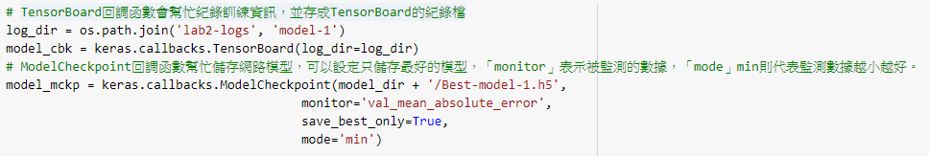
實驗一：房價預測模型
設定回調函數：

Slide 24
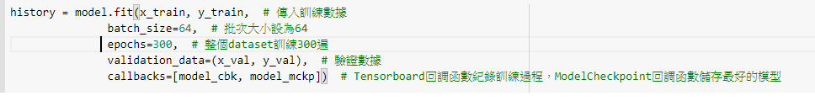
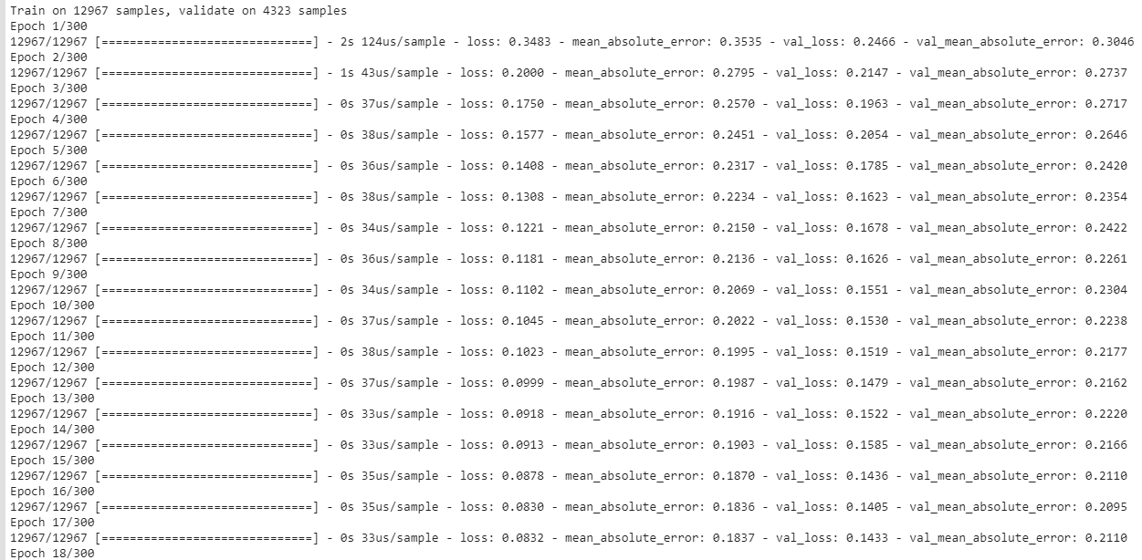
實驗一：房價預測模型
訓練網路模型：

Slide 25
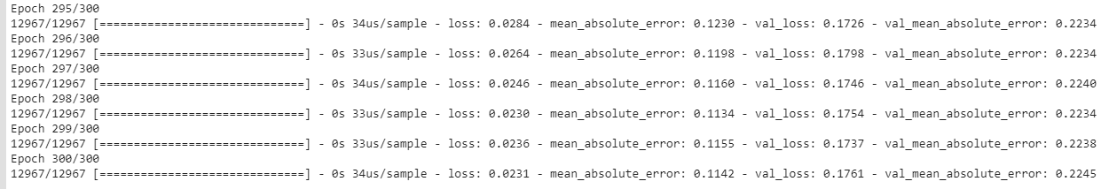
實驗一：房價預測模型

Slide 26
實驗一：房價預測模型
訓練結果

Slide 27
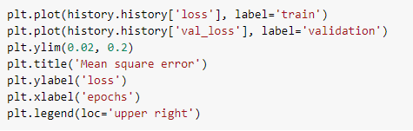
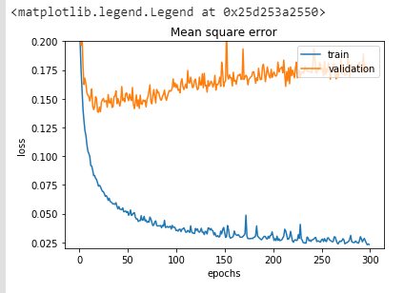
實驗一：房價預測模型
訓練結果

Slide 28
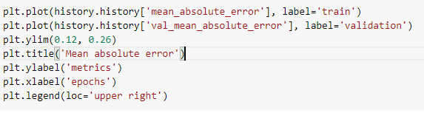
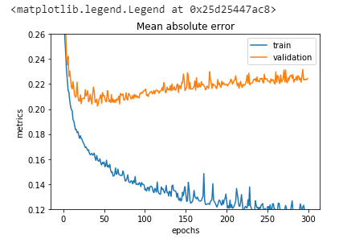
實驗一：房價預測模型
訓練結果

Slide 29
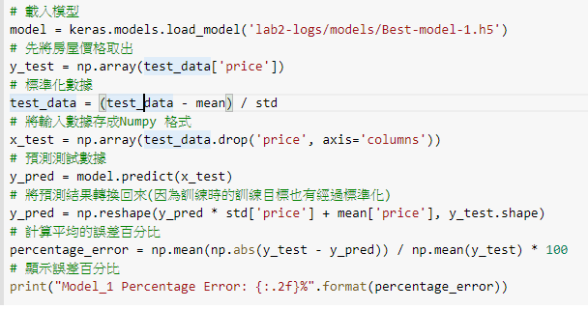

實驗一：房價預測模型
測試數據的誤差百分比：用測試數據預測房屋價格並與答案計算誤差百分比。

Slide 30
關鍵課題:
過擬合問題overfitting
及其
解決方案

Slide 31
過擬合問題（overfitting）

Slide 32
過擬合問題（overfitting）解決方案

Slide 33
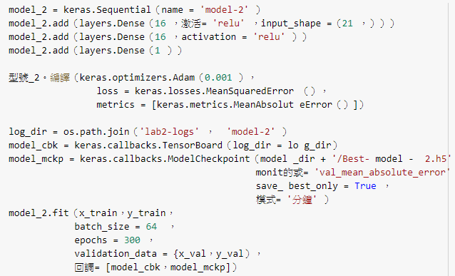
實驗二：過擬合問題（overfitting）
方法一，減少網路權重

Slide 34
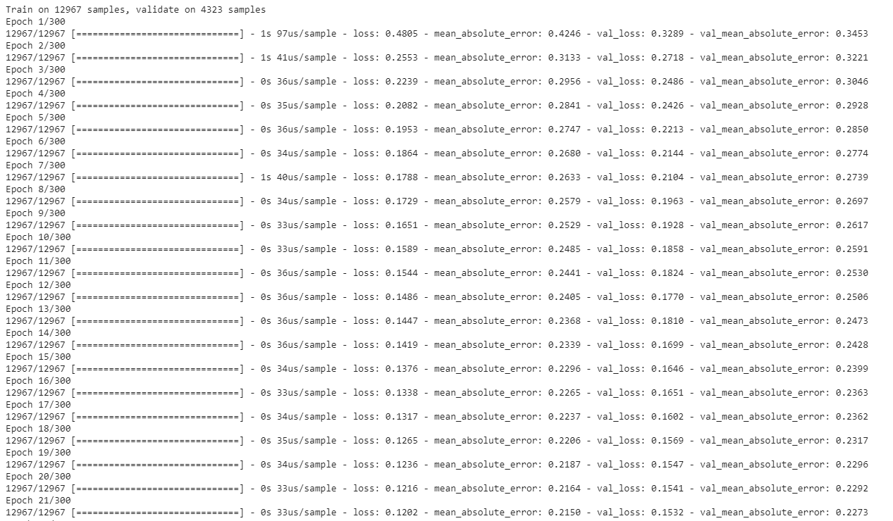
實驗二：過擬合問題（overfitting）

Slide 35
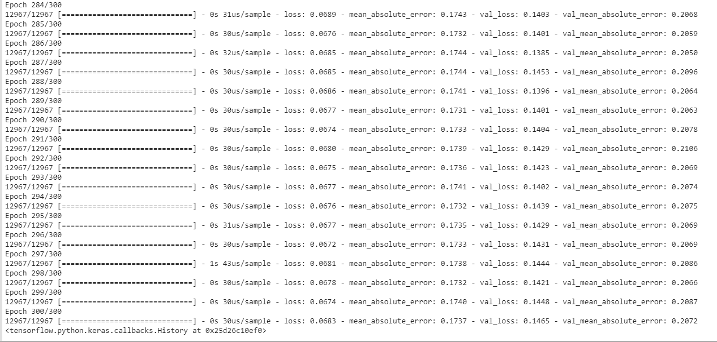
實驗二：過擬合問題（overfitting）

Slide 36
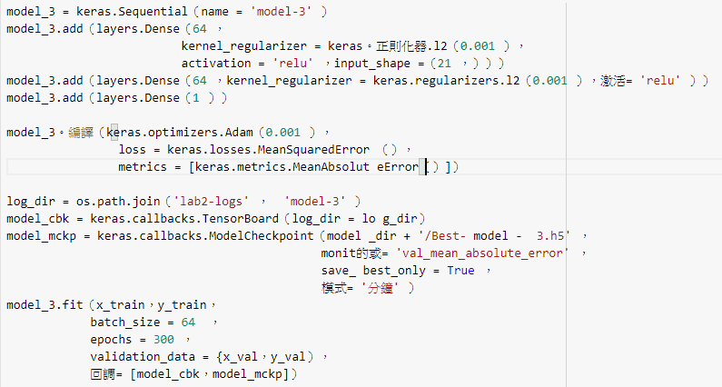
實驗二：過擬合問題（overfitting）
加入L1或L2正則化

Slide 37
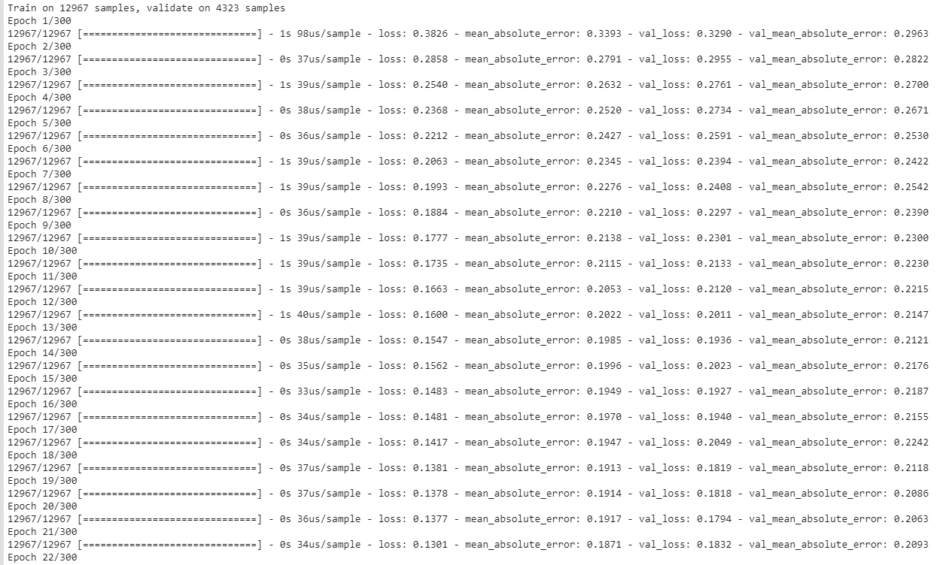
實驗二：過擬合問題（overfitting）

Slide 38
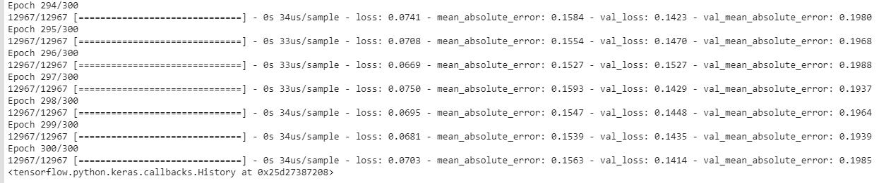
實驗二：過擬合問題（overfitting）

Slide 39
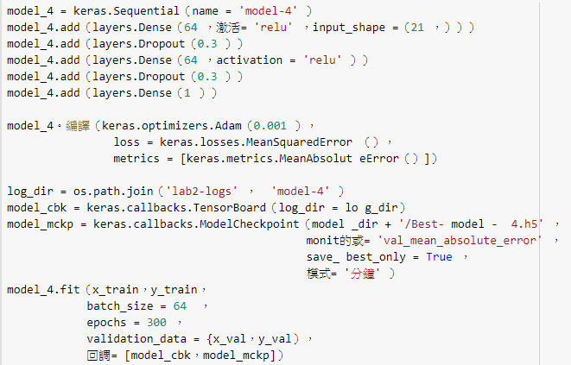
實驗二：過擬合問題（overfitting）
加入Dropout

Slide 40
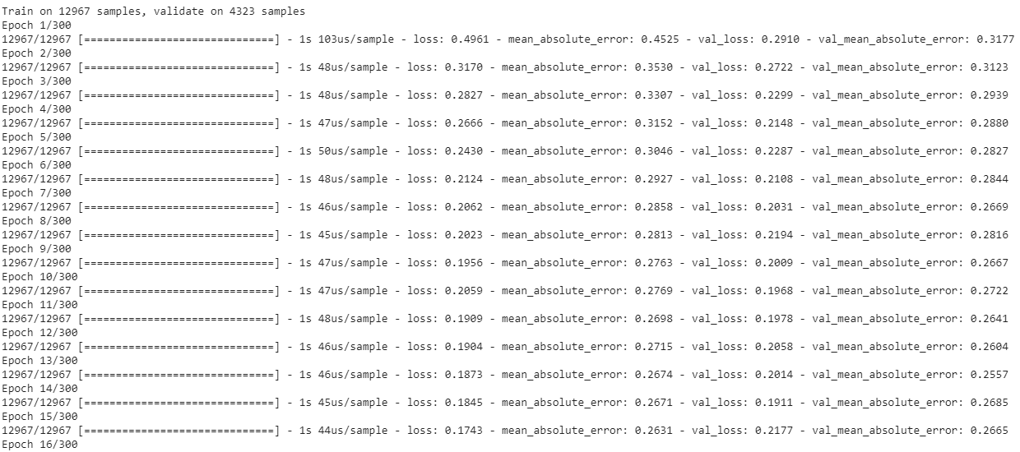
實驗二：過擬合問題（overfitting）

Slide 41
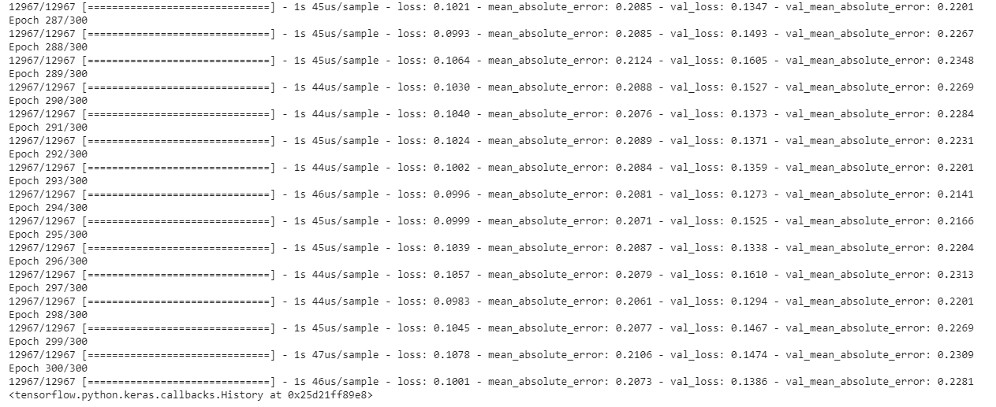
實驗二：過擬合問題（overfitting）

Slide 42
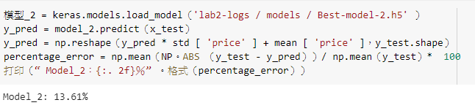
實驗二：過擬合問題（overfitting）
驗證正則化的效能
測試模型2：

Slide 43
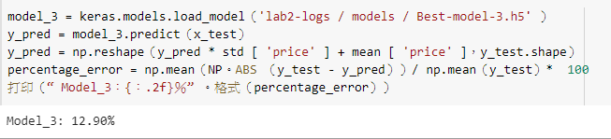
實驗二：過擬合問題（overfitting）
驗證正則化的效能
測試模型3：

Slide 44
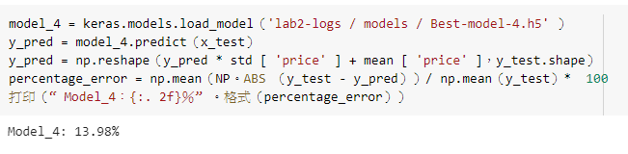
實驗二：過擬合問題（overfitting）
驗證正則化的效能
測試模型4：

